Slide 1
Integrovaný projekt LIFE – Zlepšenie kvality ovzdušia
Zlepšenie implementácie programov na zlepšenie kvality ovzdušia na Slovensku posilnením kapacít a kompetencií regionálnych a miestnych orgánov a podporou opatrení v oblasti kvality ovzdušia
Doba trvania: 1/1/2020 - 31/12/2027

Slide 2
Základné údaje
Projekt je spolufinancovaný zo zdrojov Európskej únie v rámci programu LIFE a zo štátneho rozpočtu SR
Je priamou odpoveďou na výzvu Európskej komisie v súvislosti s porušením požiadaviek Európskeho parlamentu a Rady EÚ 2008/50/ES o kvalite okolitého ovzdušia a čistejšom ovzduší v Európe
Financuje zvyšovanie odborných kapacít a povedomia v oblasti ochrany ovzdušia
Doba implementáce: 8 rokov, 1.1.2020 - 1.12.2027
Hlavným zámerom projektu je podpora efektívneho riadenia kvality ovzdušia s cieľom zlepšiť kvalitu ovzdušia a znížiť vystavenie obyvateľstva škodlivým vplyvom látok znečisťujúcich ovzdušie.

Slide 3
Partneri projektu
Ministerstvo životného prostredia SR
Slovenský hydrometeorologický ústav
Slovenská agentúra životného prostredia
VÚC Banská Bystrica, Trenčín, Trnava, Žilina, Prešov, Košice
Vysoká škola báňská – Technická univerzita Ostrava
PEDAL Consulting
1.1.2022: VÚC Bratislava, Centrum pre trvalo-udržateľné alternatívy (CEPTA)

Slide 4
Aktivity
Zriadenie pozície manažérov kvality ovzdušia a koordinačnej jednotky
Osvetové kampane a vzdelávacie programy na podporu opatrení v oblasti kvality ovzdušia a zvyšovanie povedomia o význame kvality ovzdušia
Demonštračné projekty zamerané na vykurovanie domácností
Pilotné projekty zamerané na vypracovanie štúdie uskutočniteľnosti pre dopravné riešenia na zlepšenie kvality ovzdušia vo vybraných mestách
Zber miestnych údajov, hodnotenie emisných inventúr a modelovanie kvality ovzdušia
Poradenstvo pri tvorbe, aktualizácii a odpočtov Programov na zlepšenie kvality ovzdušia
Prepojenie s inými iniciatívami zlepšenia kvality ovzdušia

Slide 5
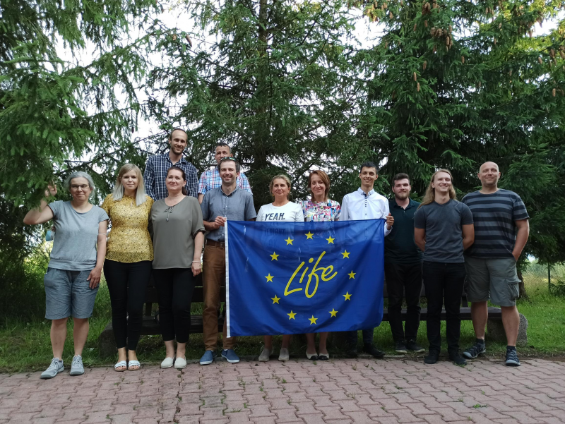
Manažéri kvality ovzdušia
Aktuálne tvorí národnú sieť 14 manažérov kvality ovzdušia
Prepojenie medzi národnou a regionálnou/lokálnou úrovňou riadenia kvality ovzdušia
Poradenstvo pri aktualizácii programov na zlepšenie kvality ovzdušia
Návrh opatrení na zlepšenie kvality ovzdušia
  Udržateľná mobilita
  Energetická hospodárnosť
  Využívanie obnoviteľných zdrojov energie
  Správne vykurovanie
  Prvky zelenej infraštruktúry
Zvyšovanie environmentálneho povedomia

Slide 6
Manažment kvality ovzdušia I
Analýza dostupných strategických dokumentov v oblasti kvality ovzdušia
Podávanie správ o vývoji kvality ovzdušia na regionálnej a / alebo miestnej úrovni
  Identifikácia hot spotov, navrhovanie opatrení a ukazovateľov kvality ovzdušia
Poskytovanie informácií, konzultácií a technického poradenstva pri podávaní žiadostí o podporu riešení prospievajúcich k zlepšeniu miestnej kvality ovzdušia
  napr. Kotlíková dotácia, alebo Zelená domácnostiam

Slide 7
Manažment kvality ovzdušia II
Podpora možností financovania opatrení kvality ovzdušia
  Lokálna a regionálna úroveň riešení
  Prepojenie finančných a informačných zdrojov – TASK FORCE
Podpora opatrení v oblasti kvality ovzdušia a zvyšovanie povedomia o dôležitosti kvality ovzdušia
Urýchľovanie implementácie opatrení
  Minimalizovanie negatívneho vplyvu vykurovania domácností a dopravy na kvalitu ovzdušia

Slide 8
Zvyšovanie povedomia
Vzdelávacie programy
  Zamerané na informácie o kvalite ovzdušia, správnom vykurovaní a udržateľnej mobilite
  Určené pre zástupcov samosprávnych orgánov, učiteľov, študentov a žiakov
Komunikačné aktivity
  Zvyšovanie povedomia verejnosti v otázkach znečisťovania ovzdušia, jeho príčinách a vplyvoch
  Podpora iniciatívy v oblasti kvality ovzdušia, zapojenie verejnosti a poskytovanie informácií o ponúkaných podporných nástrojoch

Slide 9
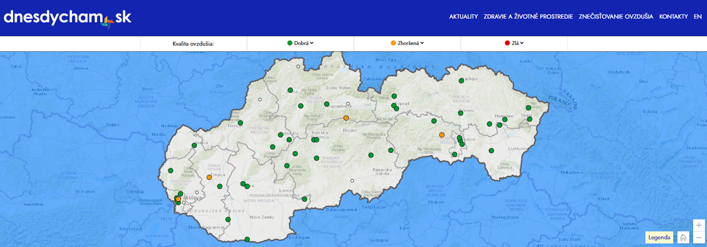


Slide 10
Urýchlenie vykonávania opatrení na minimalizáciu negatívnych vplyvov vykurovania domácností a dopravy na kvalitu ovzdušia
Demonštračné projekty
  Zvyšovanie povedomia verejnosti v oblasti správneho vykurovania a financovania opatrení na zlepšenie kvality ovzdušia
  Výmena vykurovacích zariadení, komplexná obnova budov
Štúdie uskutočniteľnosti
  Dopravné riešenia na zlepšenie kvality ovzdušia vo vybraných mestách
  Smart riadenie dopravy, zriadenie nízko-emisných zón, zavedenie parkovacej politiky alebo spoplatneného vstupu do miest atď.

Slide 11
Zber miestnych údajov
V rámci projektu je prostredníctvom indikatívneho monitorovania kvality ovzdušia za pomoci mobilných staníc SHMÚ zabezpečovaný monitoring vplyvov opatrení na zlepšenie kvality ovzdušia v oblastiach so zhoršenou kvalitou ovzdušia
Databáza malých zdrojov znečisťovania ovzdušia
Modelovanie kvality ovzdušia na regionálnej a miestnej úrovni

Slide 12
Čo týmto projektom dosiahneme?
Zvýšené kapacity a kompetencie regiónov pre efektívnu implementáciu programov pre zlepšenie kvality ovzdušia
Zvýšená informovanosť zodpovedných orgánov a širokej verejnosti o kvalite ovzdušia a jej vplyve na zdravie ľudí
Vizualizácia dát na regionálnej úrovni a zlepšenie modelovania a hodnotenia kvality ovzdušia
Aktualizované a revidované programy pre zlepšenie kvality ovzdušia
Zlepšená kvalita ovzdušia

Slide 13

Ďakujem za pozornosť
www.populair.sk
#zamodruoblohu

Slide 14

Projekt LIFE IP – Zlepšenie kvality ovzdušia (LIFE18 IPE/SK/000010) podporila Európska únia v rámci programu LIFE.
Projekt je spolufinancovaný z prostriedkov štátneho rozpočtu SR prostredníctvom MŽP SR.

